Slide 1
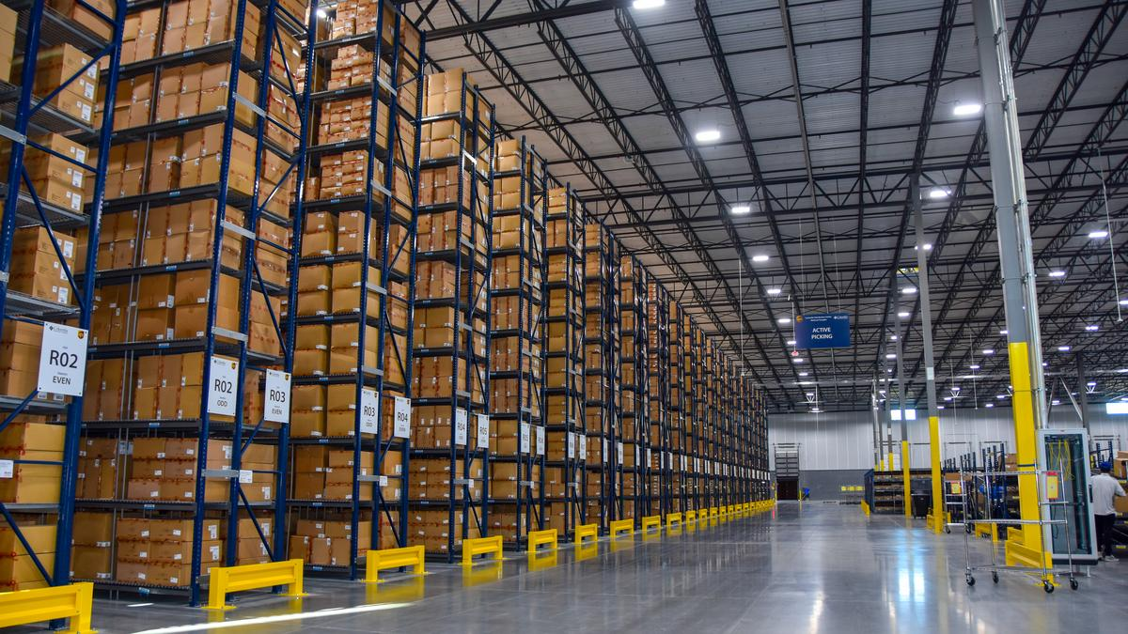
Distribuidora del Sur
Jose Echeverría

Slide 2
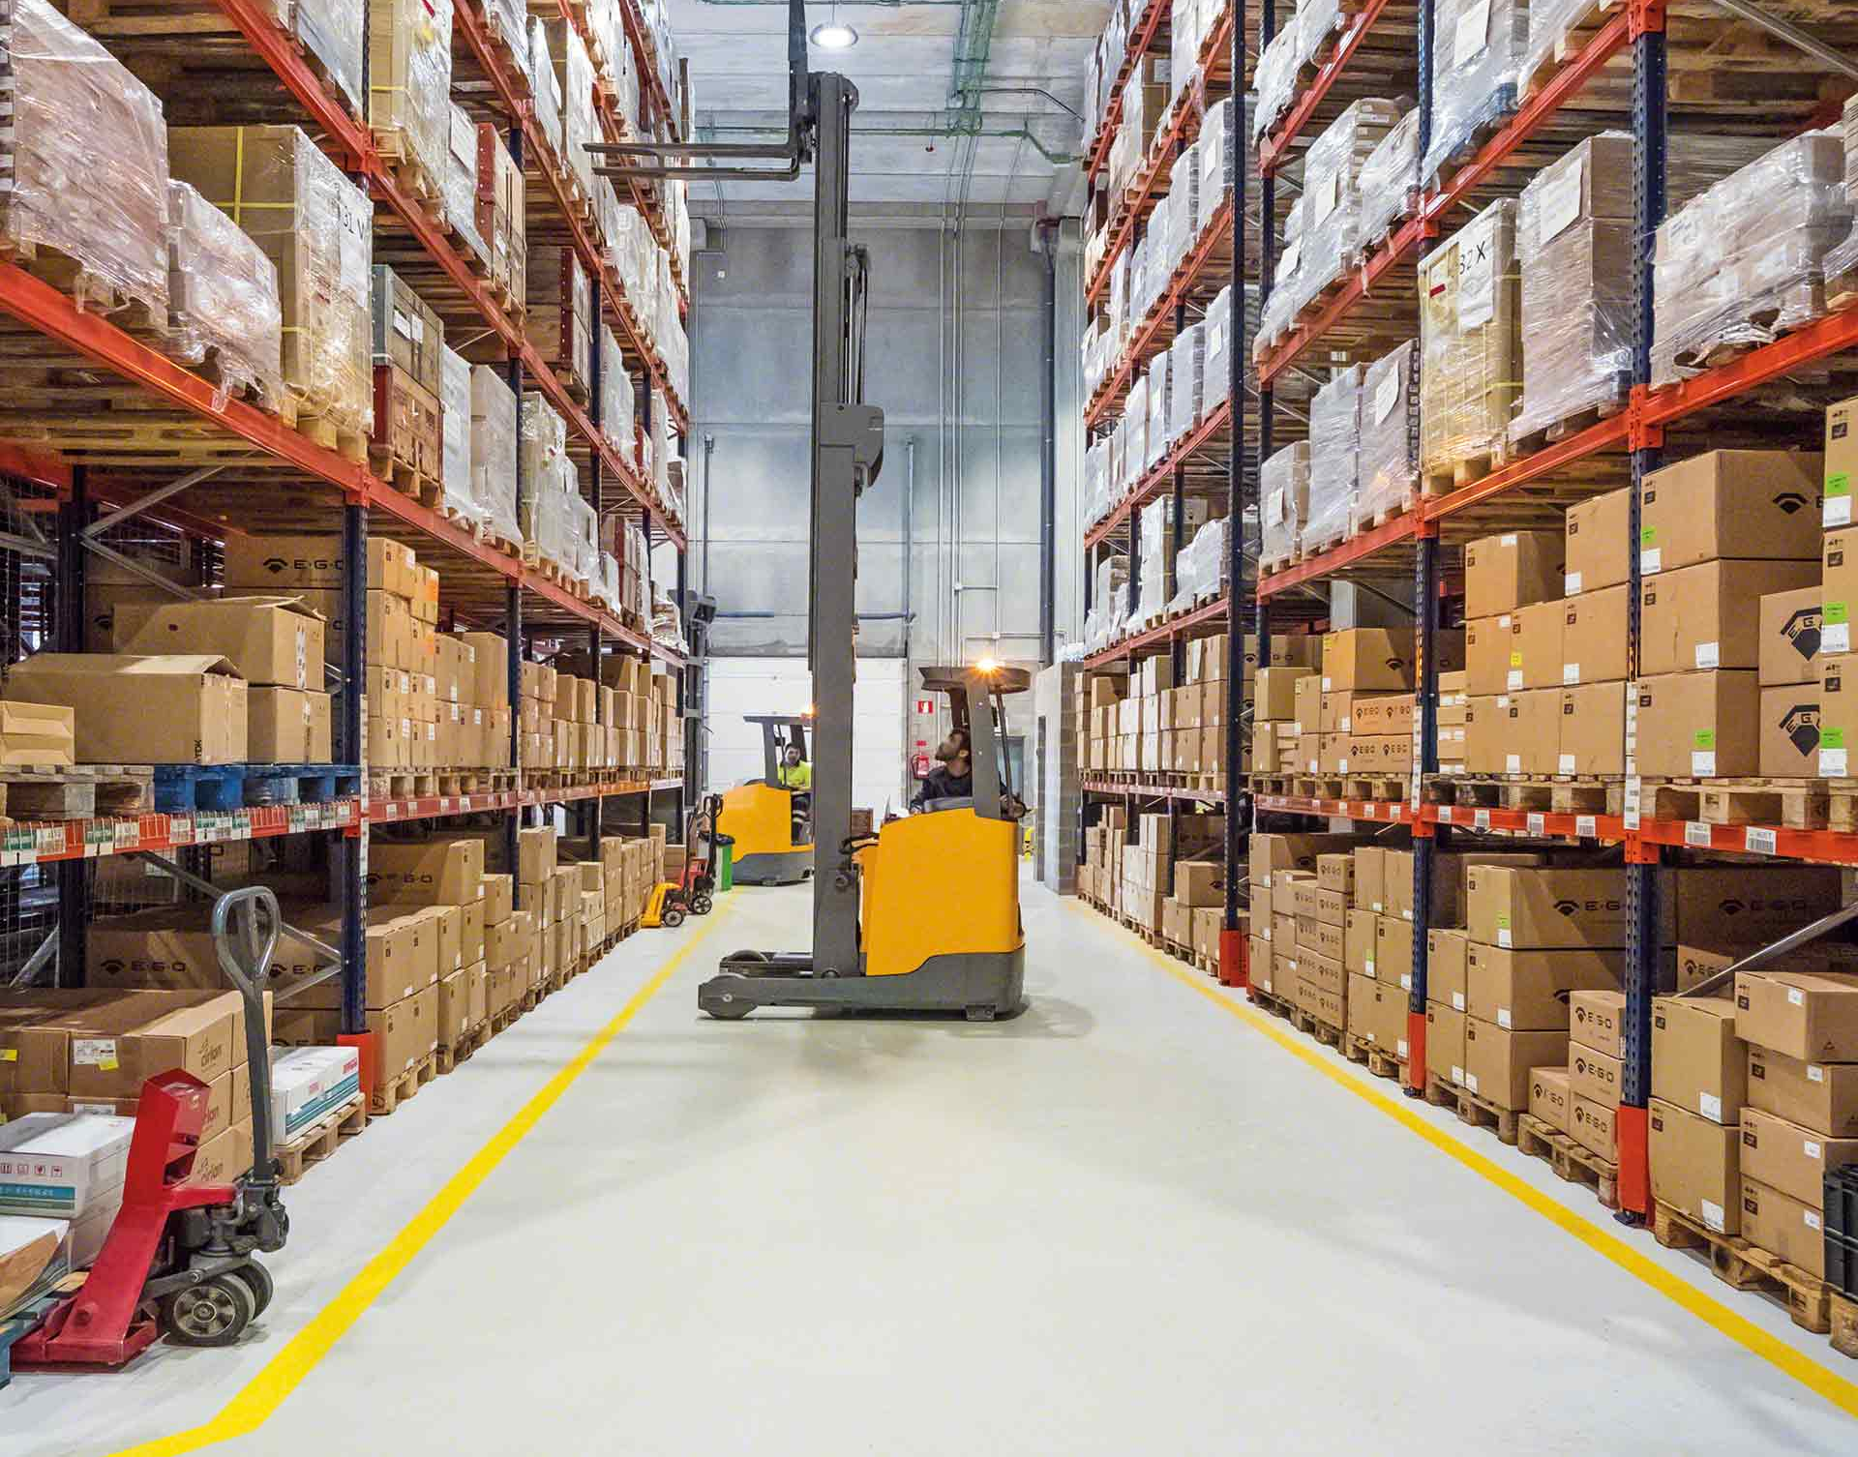
Datos Generales
11 meses de información
2,180 viajes a la fecha
13 clientes
9 pilotos
2 ubicaciones
3 tipos de transportes

Slide 3
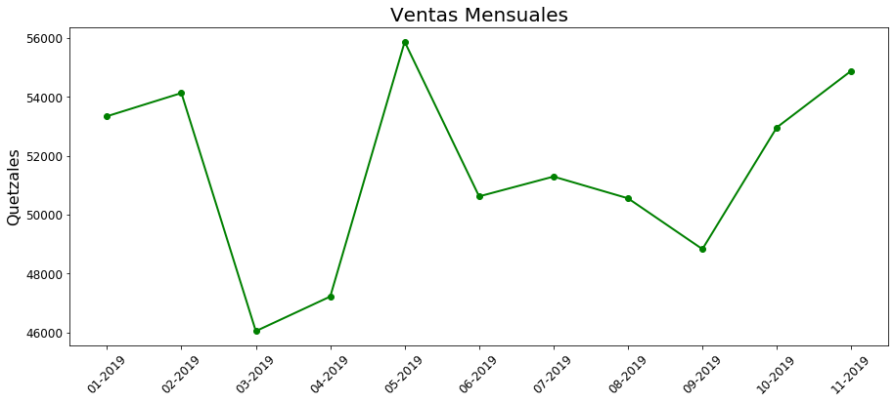

Slide 4
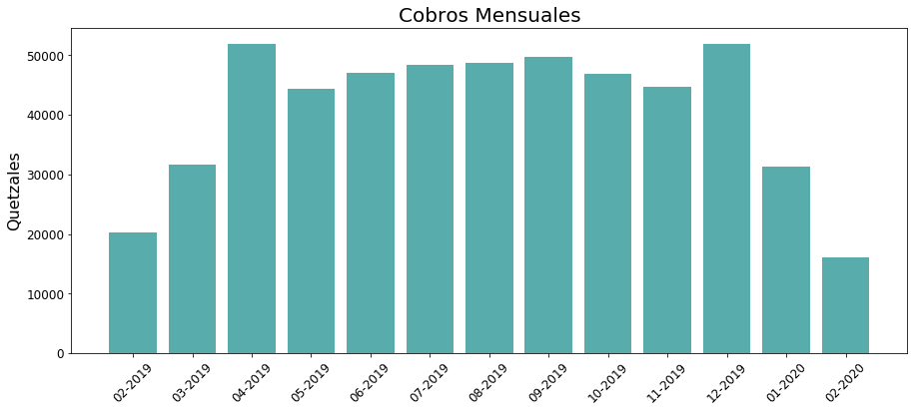
Flujo de Caja

Slide 5
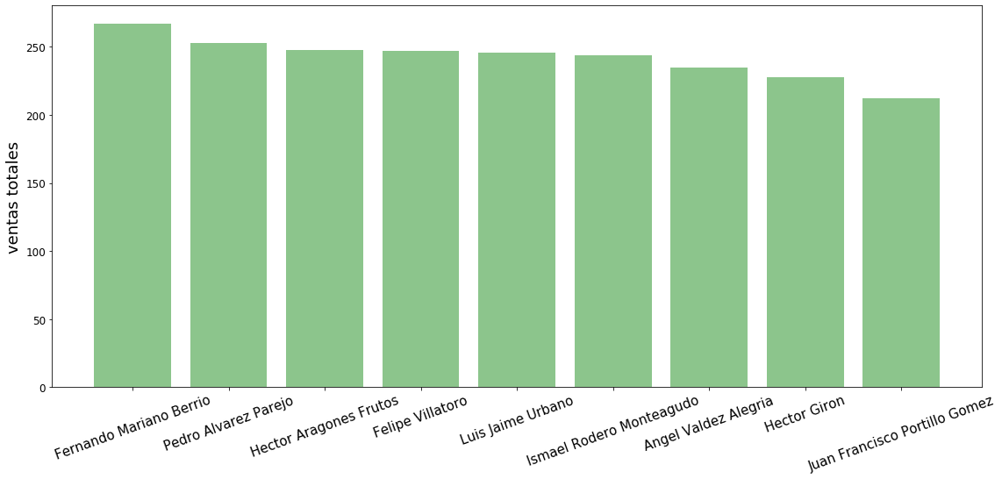
Pilotos

Slide 6
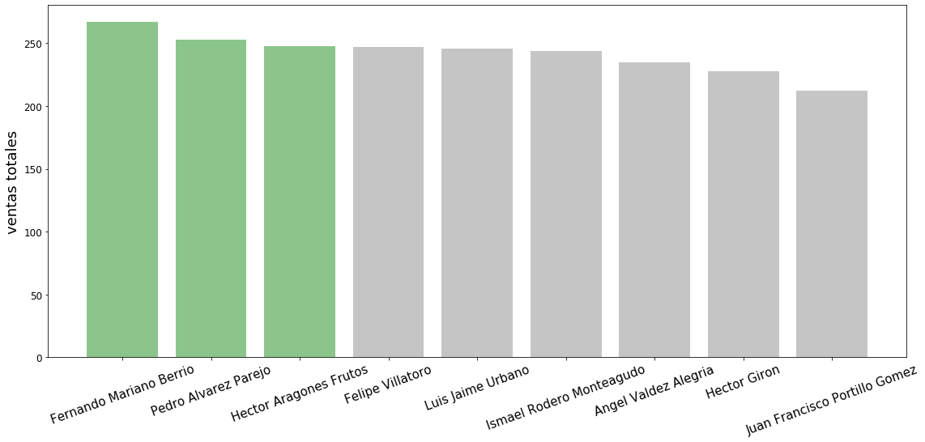
Pilotos

Slide 7
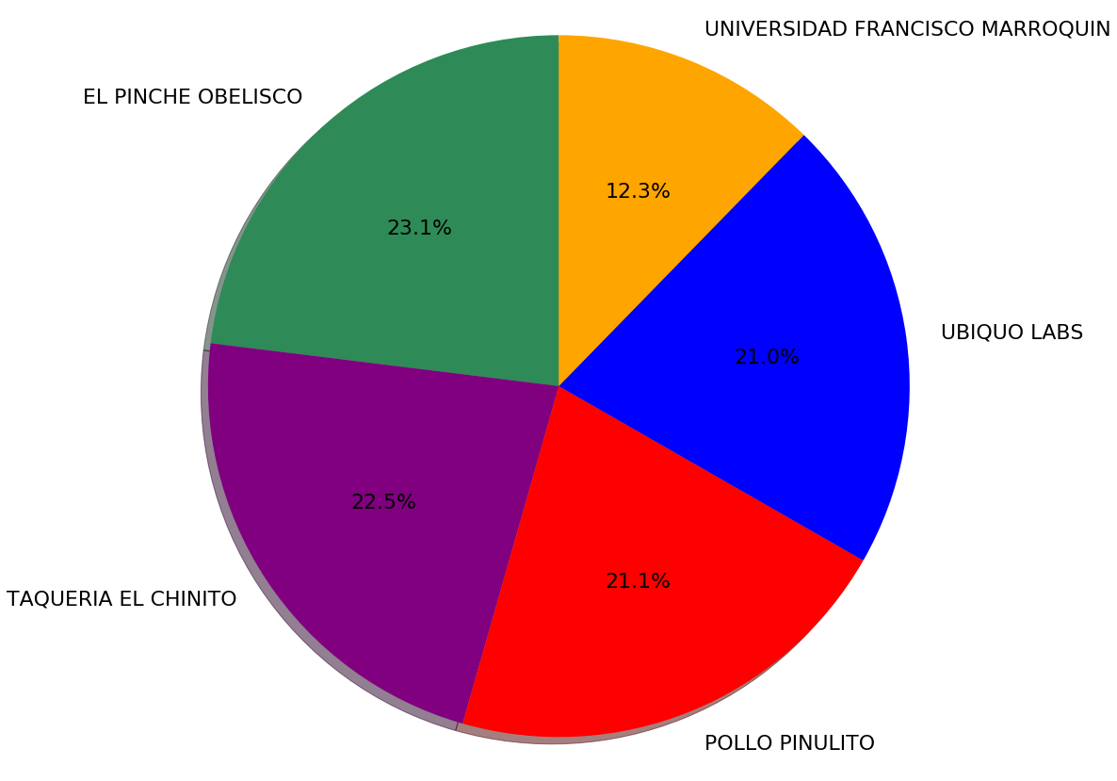
Mejores Clientes

Slide 8
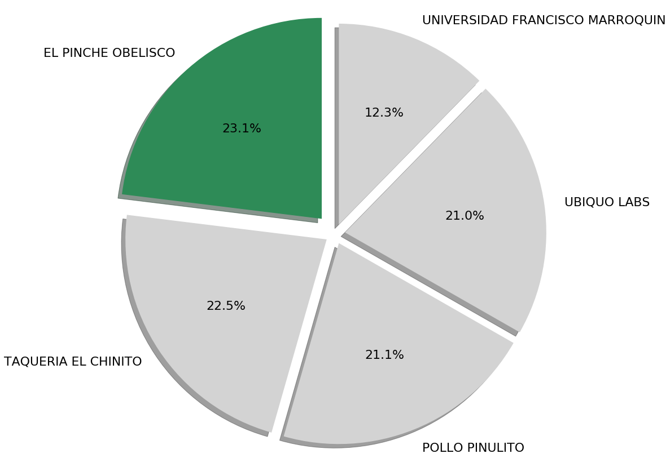
Mejores Clientes

Slide 9
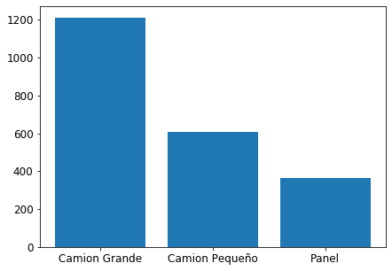
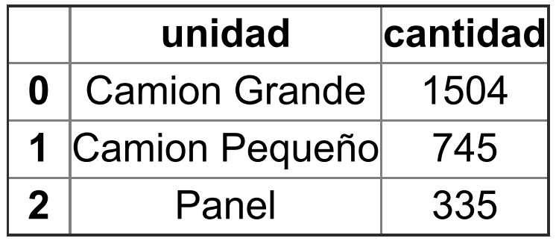
Transportes

Slide 10
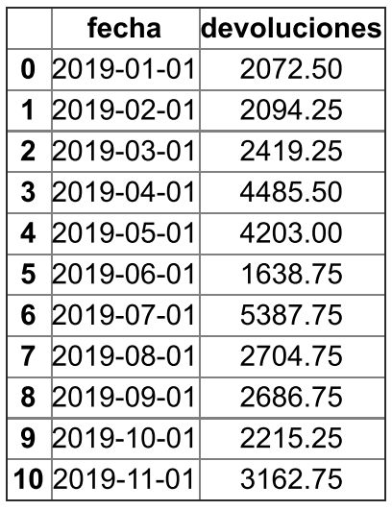
Devoluciones
¿No están satisfechos con el producto?
¿No están satisfechos con las tarifas?
¿Nos están robando nuestros pilotos?

Slide 11

Recomendaciones finales
Debido a que los pilotos aun no tienen mucho trabajo ya que la demanda no es tan alta no se recomienda incrementar el personal.
Se recomienda invertir en camiones grandes debido a que este tipo de camiones son los que mayor capacidad tienen y los que más se usan.
Se recomienda mejorar la tarifa a nuestros clientes para evitar devoluciones.
Se recomienda monitorear las devoluciones porque son una posible forma en la que los pilotos pueden robar.

